Slide 1
Teknologji
Nxënësi:Blend Krasniqi
Arsimtarja: Kumrie Maqedonci

Slide 2
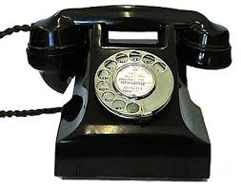
Materialet termostabile Bakeliti
Bakeliti është një material i parë plastik, tërëshisht sintetik, i përbërë nga fenoli dhe formaldehidi.Bakeliti ka veti të shkëlqyeshme mekanike termike dhe kimike.Ai është i fortë , i qëndrueshëm ndaj nxehtësisë dhe ndaj ujit dhe është izolator i shkëlqyeshëm elektrik.

Slide 3
Materialet amino-plastike
Në kërkim të materialeve të ngjashme si bakeliti, që në vitet 1920/1930, duke dashur të fitohen edhe prodhime me spektër më të gjerë ngjyrash,që do të ishin tërheqëse për treg dhe do të mund të përdoreshin në një fushë më të gjerë zbatimesh të ndryshme ,janë zbuluar edhe materialet amino-plastike.
Kështu janë përfituar materialet amino-plastike që kanë veti të ngjajshme me bakelitin, por, ndryshe nga ai,nga këto materiale mund të prodhohen artikuj me ngjyra të ndryshme , shumë të bukura dhe shumë atraktive për treg si enë ushqimi,orendi për banjo , kapakë për shishe dhe pajisje të ndryshme elektrike për përdorim të gjerë.

Slide 4
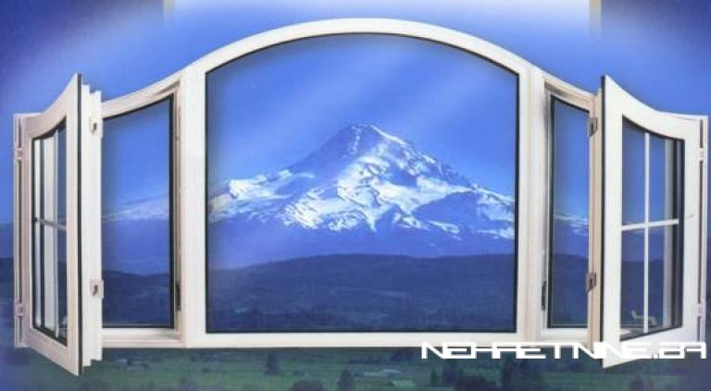
Materialet termoplastike
Lloje të materialeve termoplastike janë:
Polietileni i cili është material që ka veti të shkëlqyeshme mekanike.I qëndrueshëm edhe pas 10 milionë lakimesh.Reziston temperaturat deri në 65C.Përdoret në shenjat e komunikacionit,pjesë mobiljesh, artikuj elektrikë etj.

Slide 5
Najlloni-poliamidi
Poliamidi ose najloni u zbulua në fillimet e viteve 1930.Së pari u prodhua nga kompania amerikane Du Pont në bazë të rezultateve të shkencëtarit ëallace Carothers, ndërsa vetëm disa muaj më vonë edhe gjermanët filluan ta prodhojnë najlonin. Përfitohet me procese të ndërlikuara kimi që bëhen me acide de kripëra. Varësisht prej procesit fitohen lloje te ndryshme të najloneve me veti te ndryshme. Poliamidet (najlonet) kanë veti shumë të mira kimike dhe termike.Vetitë e tyre varen prej llojit të najloit. Disa prej llojeve janë të forta dhe të ngurta ndërsa lloje të tjera janë të buta dhe fleksibile. Janë të rezistueshëm ndaj ujit dhe deterxhenteve, mirëpo nuk i rezistojnë acideve dhe alkooleve.
Vetitë e najlloneve janë: izolimi elektrik, qëndrueshmëria ndaj korrozionit dhe qendrueshmëria mekanike

Slide 6
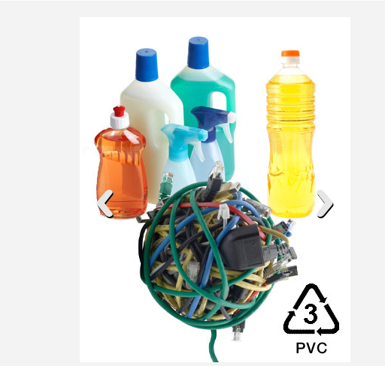
Polietileni
olietileni u zbulua ne vitin 1935 ne Britani te Madhe pas tre vjet kërkimesh ne laboratorët II Alcali Division, për te zbuluar një material qe i ka vetitë e nevojshme dielektrike për prodhimin e radarëve. Pas kësaj meqenëse ky material kishte veti shume te mira dhe kost te ulet prodhimi se shpejti filloi te zbatohej edhe ne fusha te ndryshme.
Vetitë dhe Zbatimet
Polietileni është material i forte dhe i qëndrueshëm ne shtypje dhe terhcje dhe gjithashtu përballon temperaturën deri ne 65 °C.
Është i rezistueshëm ndaj ujit dhdhe detergjenteve dhe është izolator i shkëlqyeshëm (veçues). Është materiali plastik me i përdorueshëm ne bote.

Slide 7
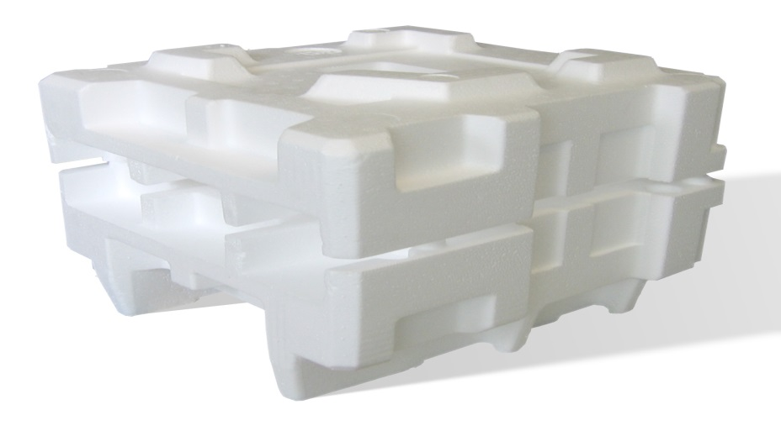
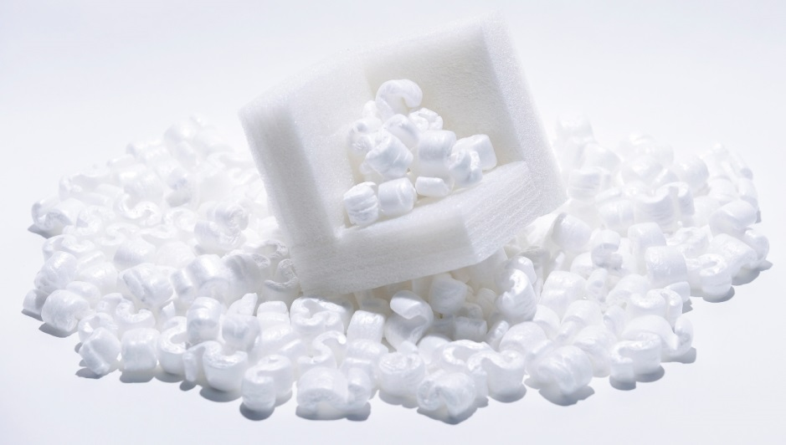
Polistireni
Polistirenin e ka zbuluar farmacisti gjerman Simon dhe kimisti Staudinger që në vitin 1839. Megjithatë, është dashur të pritet deri në vitin 1937 që të fillojë prodhimi industrial i tij.Përdoret si material për paketim, sidomos për prodhimet ushqimore ,elekronike etj.

Slide 8
Tekno-polimeret
Këto polimere, për shkak të vetive të jashtëzakonshme fizike,mekanike dhe termike, jo vetëm që i zëvendësojnë metalet dhe qelqin në shumë zbatime industriale , por shpeshherë edhe ua kalojnë atyre me veti jashtëzakonisht të mira.

Slide 9
THE END

